Slide 1
СВЕДЕНИЯ О РЕЗУЛЬТАТИВНОСТИ И КАЧЕСТВЕ РЕАЛИЗАЦИИ ДООП «На высоте»
Педагог дополнительного образования
Глущенко Аркадий Аркадьевич

Slide 2
ДИАГНОСТИКА ЭФФЕКТИВНОСТИ ОБУЧЕНИЯ
МАОУДО «ЦДТ «Прикубанский»
2

Slide 3
ДИАГНОСТИКА
ДООП «На высоте» реализуется на базе МАОУДО «ЦДТ «Прикубанский», начиная с 2021-2022 учебного года (в формате летней ДООП). В 2023-2024 реализуется в форме 144-часовой одногодичной комплексной ДООП.
За время реализации ДООП обучение по ней прошли более 60 обучающихся.
На следующих слайдах представлены диаграммы, отражающие результаты входной и итоговой диагностики.
МАОУДО «ЦДТ «Прикубанский»
3

Slide 4
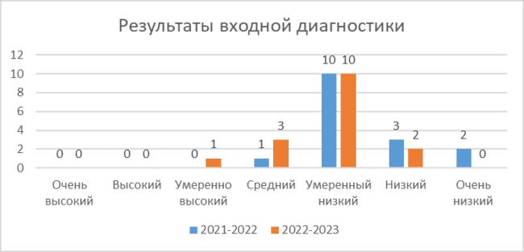
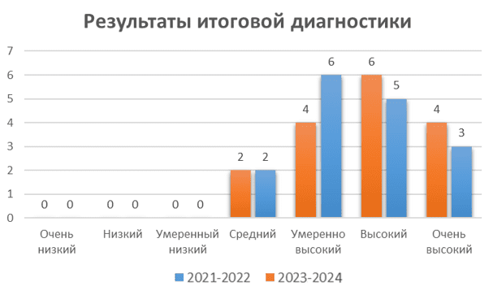
ПРЕДМЕТНЫЕ РЕЗУЛЬТАТЫ
ДИАГНОСТИКА
МАОУДО «ЦДТ «Прикубанский»
4

Slide 5
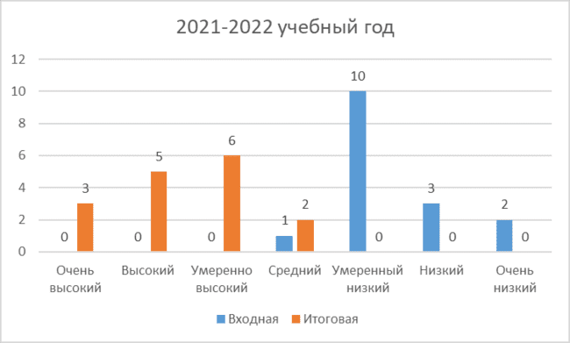
ПРЕДМЕТНЫЕ РЕЗУЛЬТАТЫ
ДИАГНОСТИКА
Показатели входной и итоговой диагностики за 2021-2022 учебный год
МАОУДО «ЦДТ «Прикубанский»
5

Slide 6
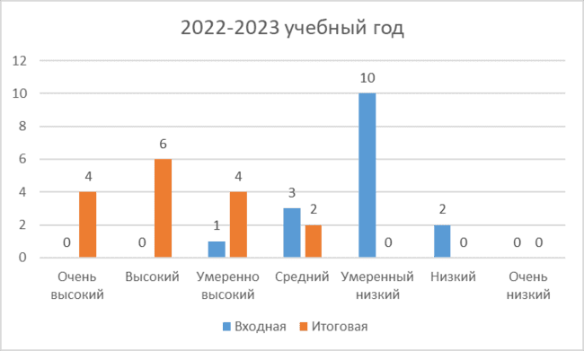
ПРЕДМЕТНЫЕ РЕЗУЛЬТАТЫ
ДИАГНОСТИКА
Показатели входной и итоговой диагностики за 2022-2023 учебный год
МАОУДО «ЦДТ «Прикубанский»
6

Slide 7
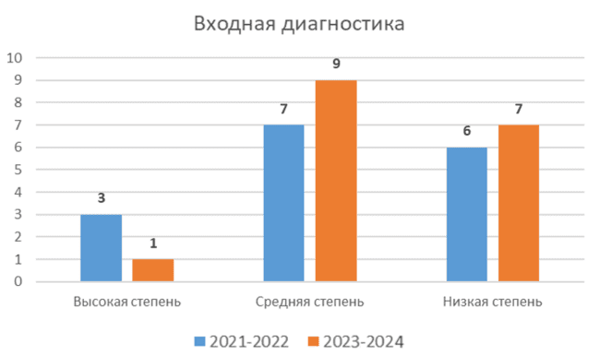
ЛИЧНОСТНЫЕ РЕЗУЛЬТАТЫ
ДИАГНОСТИКА
Показатели входной диагностики за 2021-2022, 2023-2024 учебные года
Методика изучения степени социализации профессора М.И.Рожкова
МАОУДО «ЦДТ «Прикубанский»
7

Slide 8
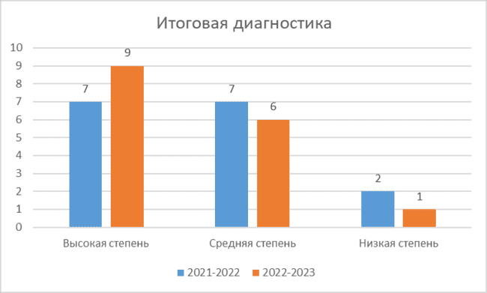
ЛИЧНОСТНЫЕ РЕЗУЛЬТАТЫ
ДИАГНОСТИКА
Показатели итоговой диагностики за 2021-2022, 2022-2023 учебные года
Методика изучения степени социализации профессора М.И.Рожкова
МАОУДО «ЦДТ «Прикубанский»
8

Slide 9
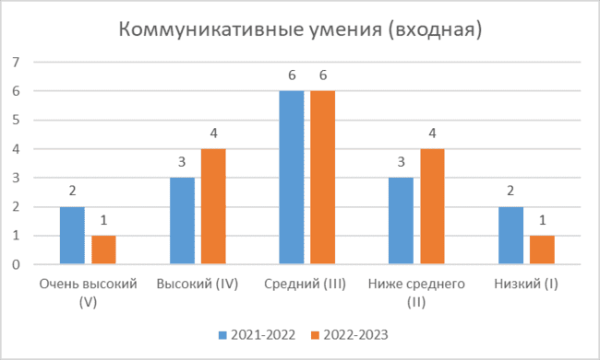
ЛИЧНОСТНЫЕ РЕЗУЛЬТАТЫ
ДИАГНОСТИКА
Показатели итоговой диагностики за 2021-2022, 2022-2023 учебные года
Методика КОС (Синявский В.В., Федорошин В.А.)
МАОУДО «ЦДТ «Прикубанский»
9

Slide 10
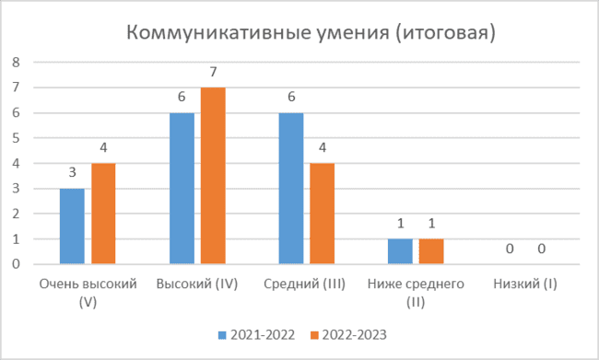
ЛИЧНОСТНЫЕ РЕЗУЛЬТАТЫ
ДИАГНОСТИКА
Показатели итоговой диагностики за 2021-2022, 2022-2023 учебные года
Методика КОС (Синявский В.В., Федорошин В.А.)
МАОУДО «ЦДТ «Прикубанский»
10

Slide 11
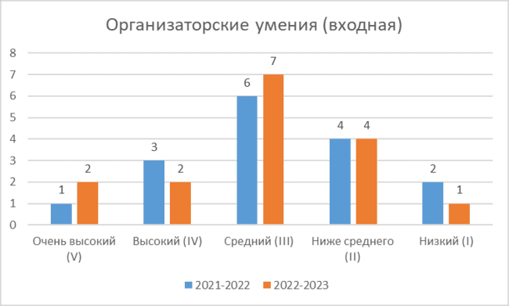
ЛИЧНОСТНЫЕ РЕЗУЛЬТАТЫ
ДИАГНОСТИКА
Показатели итоговой диагностики за 2021-2022, 2022-2023 учебные года
Методика КОС (Синявский В.В., Федорошин В.А.)
МАОУДО «ЦДТ «Прикубанский»
11

Slide 12
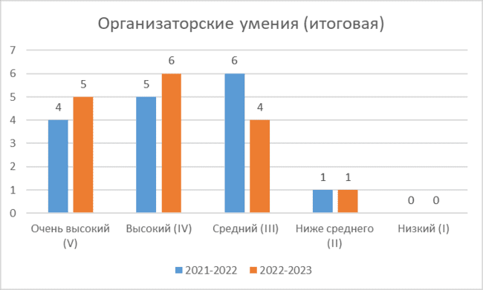
ЛИЧНОСТНЫЕ РЕЗУЛЬТАТЫ
ДИАГНОСТИКА
Показатели итоговой диагностики за 2021-2022, 2022-2023 учебные года
Методика КОС (Синявский В.В., Федорошин В.А.)
МАОУДО «ЦДТ «Прикубанский»
12

Slide 13
ДИАГНОСТИКА
2023-2024 учебный год
МАОУДО «ЦДТ «Прикубанский»
13

Slide 14
ДИАГНОСТИКА
2023-2024 учебный год
МАОУДО «ЦДТ «Прикубанский»
14

Slide 15
Мы все должны быть на высоте!
8 (928) 440 – 09 – 31
freyfin92@mail.ru

